Slide 1
Procesné diagramy elektronického testovania
Moderné vzdelávanie pre vedomostnú spoločnosť/Projekt je spolufinancovaný zo zdrojov EÚ

Slide 2
Ako čítať procesný diagram
Zvyšovanie kvality vzdelávania na základných a stredných školách s využitím elektronického testovania
Tok procesu ide zľava doprava. Vodorovná os je čas
V riadkoch sú roly, ktoré vykonávajú danú aktivitu procesu. Zakrytím všetkých riadkov okrem riadku vybranej roly vidíme len aktivity vybranej roly
Aktivity sú zobrazené ako obdĺžniky s popisom
Súslednosť je zobrazená šípkami medzi aktivitami
Moderné vzdelávanie pre vedomostnú spoločnosť/Projekt je spolufinancovaný zo zdrojov EÚ

Slide 3
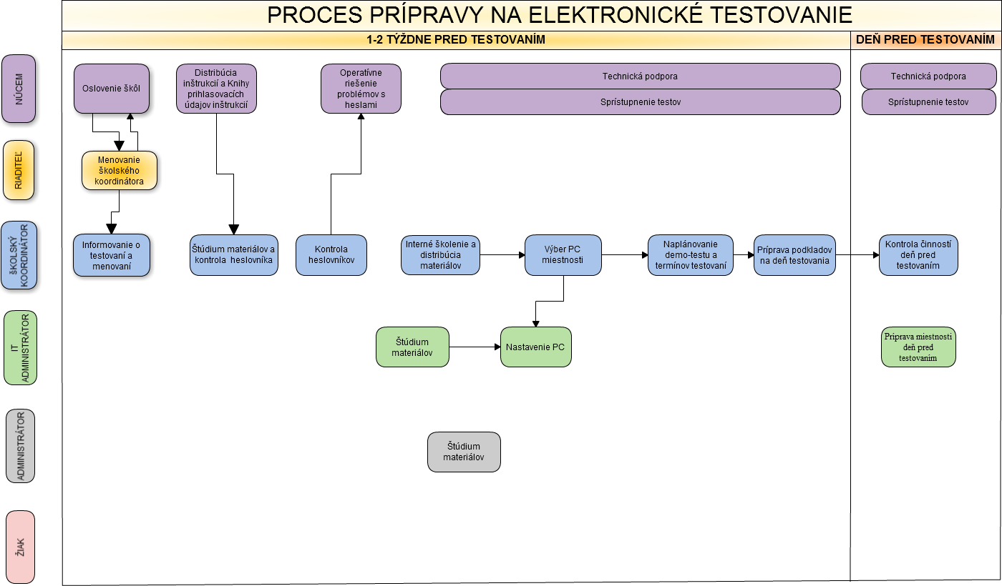

Slide 4
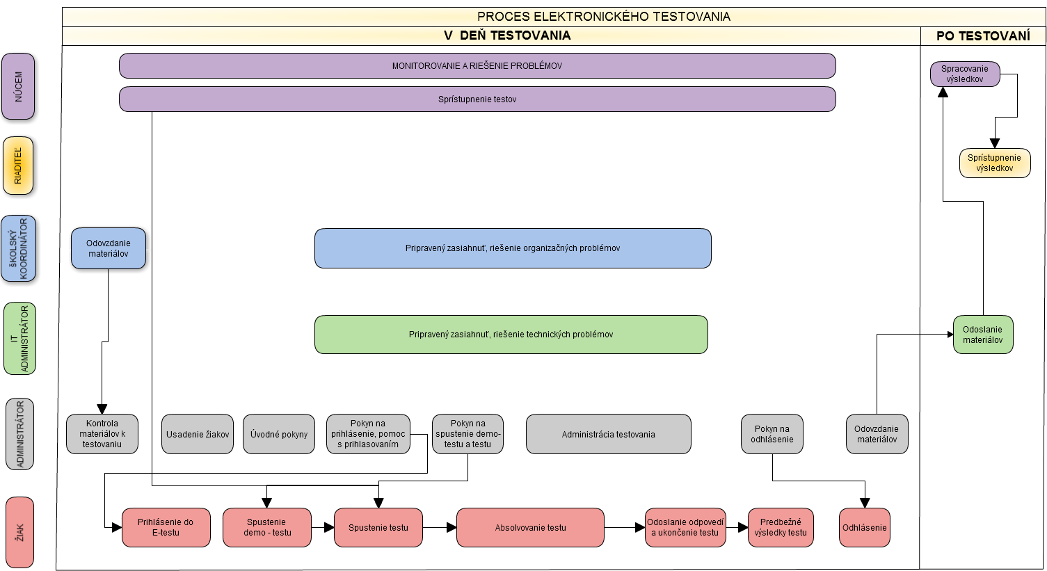

Slide 5
Riešenie problémov
Problém
Organizačné a iné problémy (netechnické)
Stratené
S heslom?
Nefunguje
Technické problémy
NIE
Technický?
NIE
ANO
Volajte koordinátora
Volajte IT admina
ANO
Vie koordinátor vyriešiť?
NIE
Vie IT admin vyriešiť?
ANO
NIE
ANO
Urgentné?
NIE
ANO
Urgentné?
NIE
Volajte NUCEM
+421 2 3278 (2605), (2610), (2616), (2638), (2643), (2644)
Volajte NUCEM
+421 2 3278 (2605), (2609), (2611), (2612), (2617), (2618), (2640)
Napíšte
na e-testovanie@nucem.sk
Napíšte
na e-testovanie@nucem.sk
Koniec

